Slide 1
受 験 案 内
※このスライドでは以下の内容について説明します
Ａ 試験概要（受験案内p.2～5）
Ｂ 出願（受験案内p.6～26）
Ｃ 出願後（受験案内p.27～39）
Ｄ リスニング（受験案内p.40～45）
Ｅ 試験（受験案内p.46～51 ）
Ｆ 試験実施後（受験案内p.52～）
「大学入学共通テスト受験案内」をお手元にご準備ください。
ナレーションでは，以下の名称について，適宜，省略します。
大学入学共通テスト ⇒共通テスト

Slide 2
Ｃ 出願後
○ 確認はがき（出願受理通知）～登録内容の確認
○ 登録教科の訂正により検定料が変更となる場合
○ 登録教科等訂正届
○ 住所等変更・訂正届
○ 受験票・写真票・成績請求票
○ 試験場の指定
○ 出願後の不慮の事故等による受験上の配慮

Slide 3
Ｃ
出願後 【P27】
確認はがき（出願受理通知）～登録内容の確認
○ 確認はがき（出願受理通知）
10月25日（水）までに到着するように送付
⇒ 受領後は，志願票のコピーと照らし合わせて，出願時の 登録内容と確認はがきの表示内容に誤りがないかを必ず確認
確認はがきの送付先
・ 高等学校卒業見込みの者：在学している学校に送付
・ 高等学校の通信制課程を卒業見込みの者：志願者本人に直接送付

Slide 4
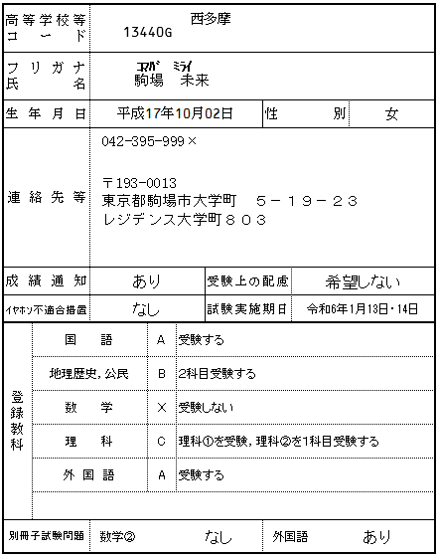
Ｃ
出願後 【P28】
○ 確認はがき（出願受理通知）
●全ての登録内容を必ず確認
住所等
●表示に誤りがある場合や 受験教科等を訂正する場合，
各訂正届を提出
登録教科等

Slide 5
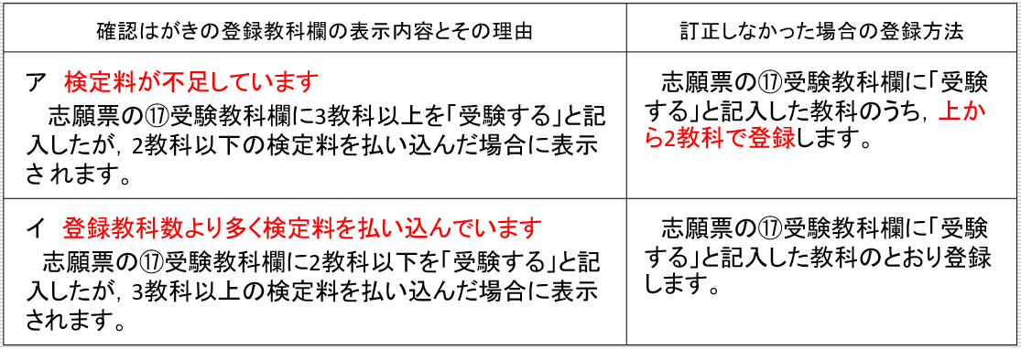
Ｃ
出願後 【P29】
○ 検定料と登録教科数に相違がある場合の取扱い
検定料と登録教科数に相違が
ある場合は，確認はがきに
下表のア又はイが表示。

Slide 6
Ｃ
出願後 【P25・26】
※ 登録教科の訂正により検定料が変更となる場合
「2教科以下 → 3教科以上」，「3教科以上 → 2教科以下」
○ 改めて変更後の検定料を払い込み，最初に払い込んだ検定料は
別途返還請求
○ 返還請求は，「検定料等返還請求書」を大学入試センターのホー
ムページ （https://www.dnc.ac.jp/）からダウンロードして，必要事項
を記入のうえ，大学入試センターに志願者本人が提出
（11月1日までは訂正届と同封いただいても構いません。）
○ 検定料の返還時期は，令和6年2月中旬以降を予定

Slide 7
Ｃ
出願後 【P30】
登録教科等訂正届
○ 「登録教科等訂正届」は 訂正する箇所のみ記入
○ 確認はがき貼り付け欄に 「確認はがき」のコピーを貼る。
○ 必ずコピーを取って保管
提出締切：11月1日（水）消印有効

Slide 8
Ｃ
出願後 【P37】
住所等変更・訂正届
○ 確認はがき貼り付け欄に 「確認はがき」のコピーを貼る。
〇 必ずコピーを取って保管
〇 成績通知の送付先の変更は 志願者本人から3月1日（金）（必着） までに提出
〇 性別欄の記載に誤りがある場合， 直ちに大学入試センター事業第１課 （受験案内裏表紙記載） に連絡

Slide 9
Ｃ
出願後 【P31・32】
受験票・写真票・成績請求票
○ 12月14日（木）までに届くように送付
⇒ 試験場や登録教科等及び，同封の「受験上の注意」を必ず確認。
○ 「受験上の注意」の主な内容
・ 試験当日，試験時間中の注意事項
・ 追試験の受験申請方法 等
○ 受験票の送付先
・ 高等学校等卒業見込みの者：在学している学校に送付
・ 高等学校等の通信制課程を卒業見込みの者：志願者本人に直接送付

Slide 10
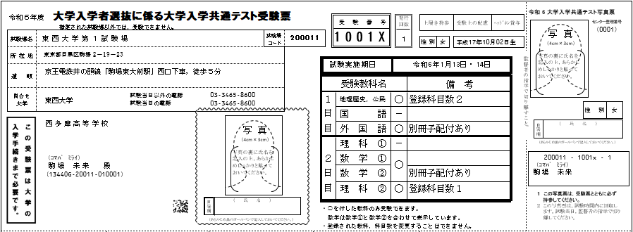
Ｃ
出願後 【P31・32】
受験票・写真票・成績請求票
○ 受験票の確認ポイント
②試験場に関わる部分
①登録教科等に関わる部分
訂正届を提出した場合は，訂正届のコピーと照らし合わせて訂正した内容のとおり
表示されているか確認してください。
・成績請求票は大学に出願するまで大切に保管
・受験票は共通テスト終了後も大切に保管

Slide 11
Ｃ
出願後 【P33】
試験場の指定
原 則
〇 各志願者の試験場は，原則として都道府県を単位とする「試験地区
区分表（p.34）」に基づき設定
〇 下表のとおり出願資格によって指定する試験場は異なる
出願資格 | 指定する試験場
高等学校（特別支援学校の高等部を含む。）又は中等教育学校を令和6年3月に卒業見込みの者 ＊ただし，下欄②を除く。 | 出願時に在学している学校が所在する試験地区内の試験場
上欄以外の者 ② 高等学校の通信制課程を令和6年3月に卒業見込みの者 | 志願票に記入された現住所の試験地区内の試験場
⇒ 学校の最寄り（通信制課程の場合，各志願者の現住所の最寄り）の
試験場が指定されるとは限らない

Slide 12
Ｃ
出願後 【P33】
高等学校等の卒業見込者の試験場の指定
同じ高等学校等の卒業見込者（通信制課程を除く）は同じ試験場に指定する よう考慮しますが，以下の理由により別々の試験場に指定されることがあります。
（１） 「地理歴史，公民」及び「理科②」の受験科目数の組合せ （２） 試験場のトイレ等の設備 （３） 受験上の配慮を申請した志願者
≪よくある質問≫
出願後に，志願者が転校等により「出願した高等学校の卒業見込み者」で
なくなった場合はどうなるのか
・出願時の出願資格で受理しているため，共通テストはこのまま受験可能
・試験場は変更できない
・確認はがき，受験票は出願時の高等学校へ送付 （出願時の高等学校が通信制過程の場合を除く）

Slide 13
Ｃ
出願後 【P39】
出願後の不慮の事故等による受験上の配慮
出願後の不慮の事故等（交通事故，負傷，発病，症状の悪化等）のために受験上の配慮を希望する場合は，受験票に記載の｢問合せ大学｣に申請してください。
注意 : この申請は，申請する理由が出願後に発生したときに限り行う
ことができるものです。
出願時までに申請すべき内容であった場合には対象となりません。
申請受付期間 ： 受験票の受領～令和6年1月10日（水）17時

